Slide 1
TIPOS DE CARTAS

Slide 2
Menú: conjunto cerrado de platos que un establecimiento ofrece al cliente.
La Carta comprende todos los platos que ofrece el restaurante y en el que suele estar incluido el menú del día. La carta admite múltiples variantes o variaciones a la hora de pedir la comanda mientras que el menú es uno.

Slide 3
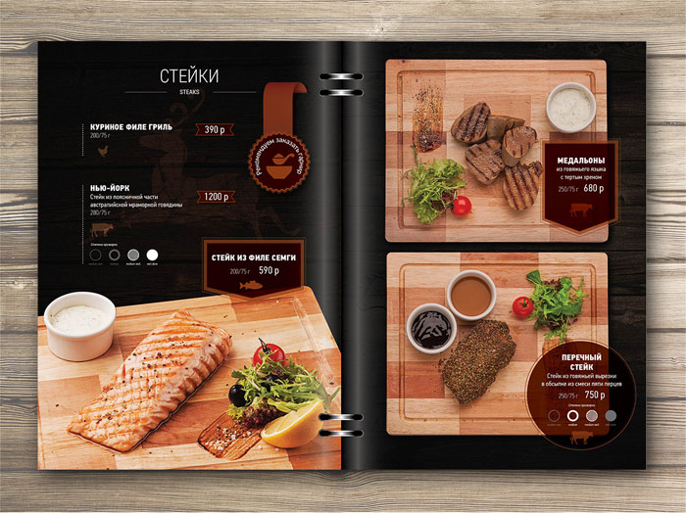

Slide 4
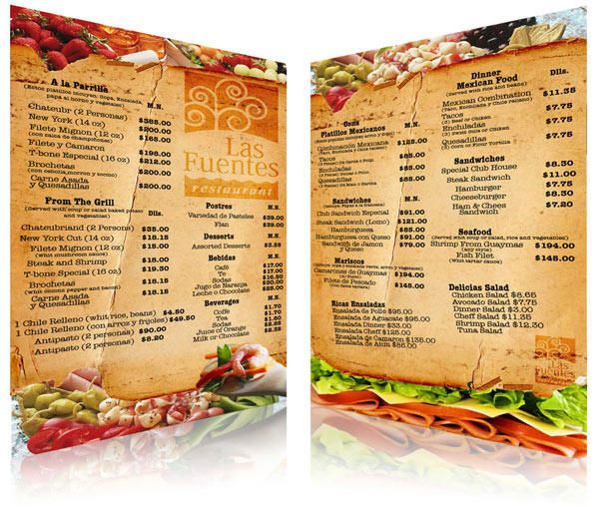

Slide 5
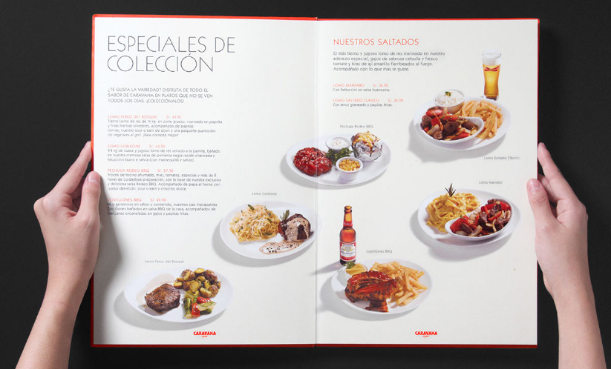

Slide 6
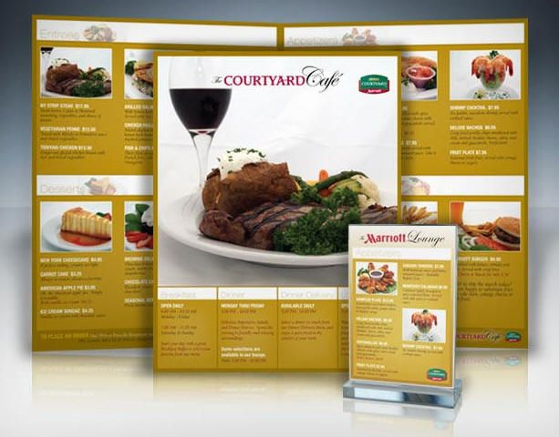

Slide 7
Diseñar una carta
Es importante que las dividas por grupos:
Primero puede incluir aquellos platos que estimulan el apetito del cliente “Para Picar”: Entradas, Sopas, Cremas, Aperitivos…
Después, en un segundo grupo coloca los platos ligeros: Ensaladas, Sándwiches, Tortillas, Arroces y Pastas.

